Slide 1


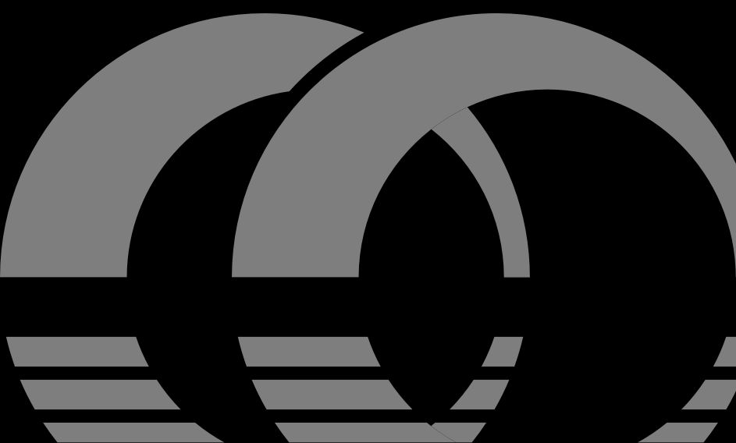
Python启航班学长带练
连接高校和企业·助力职业教育升级

Slide 2
目 录
Thesis Defense
CONTENTS
01
02
03
04
空间
ASC
相乘
特殊时间

Slide 3

python版本
空间
【题意分析】
【解题思路】
用 256MB 的内存空间开一个数组，
数组的每个元素都是 32 位 二进制整数，
存储多少个 32 位二进制整数？
1B(字节) = 8b(位)
1MB = 1024KB 1KB = 1024B
256 * 1024 ** 2 * 8 / 32

Slide 4
python版本
ASC
【题意分析】
已知大写字母 A 的 ASCII 码为 65，
求大写字母 L 的 ASCII
【解题思路】
计算 L 与 A 距离
加上 A 的 ASCII 码

Slide 5
相乘
python版本
【题意分析】
在 1 至 1000000007 之间找到一个数
与 2021 相乘后 再除以 1000000007 后
余数为 999999999
【解题思路】
枚举太慢，反向考虑
答案 n * 2021 / 1000000007 余数是 999999999
n 等于 自然数 q
（q * 1000000007 + 999999999）/ 2021
只需要搜索
（q * 1000000007 + 999999999）/ 2021
为整数的结果

Slide 6
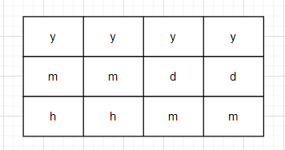
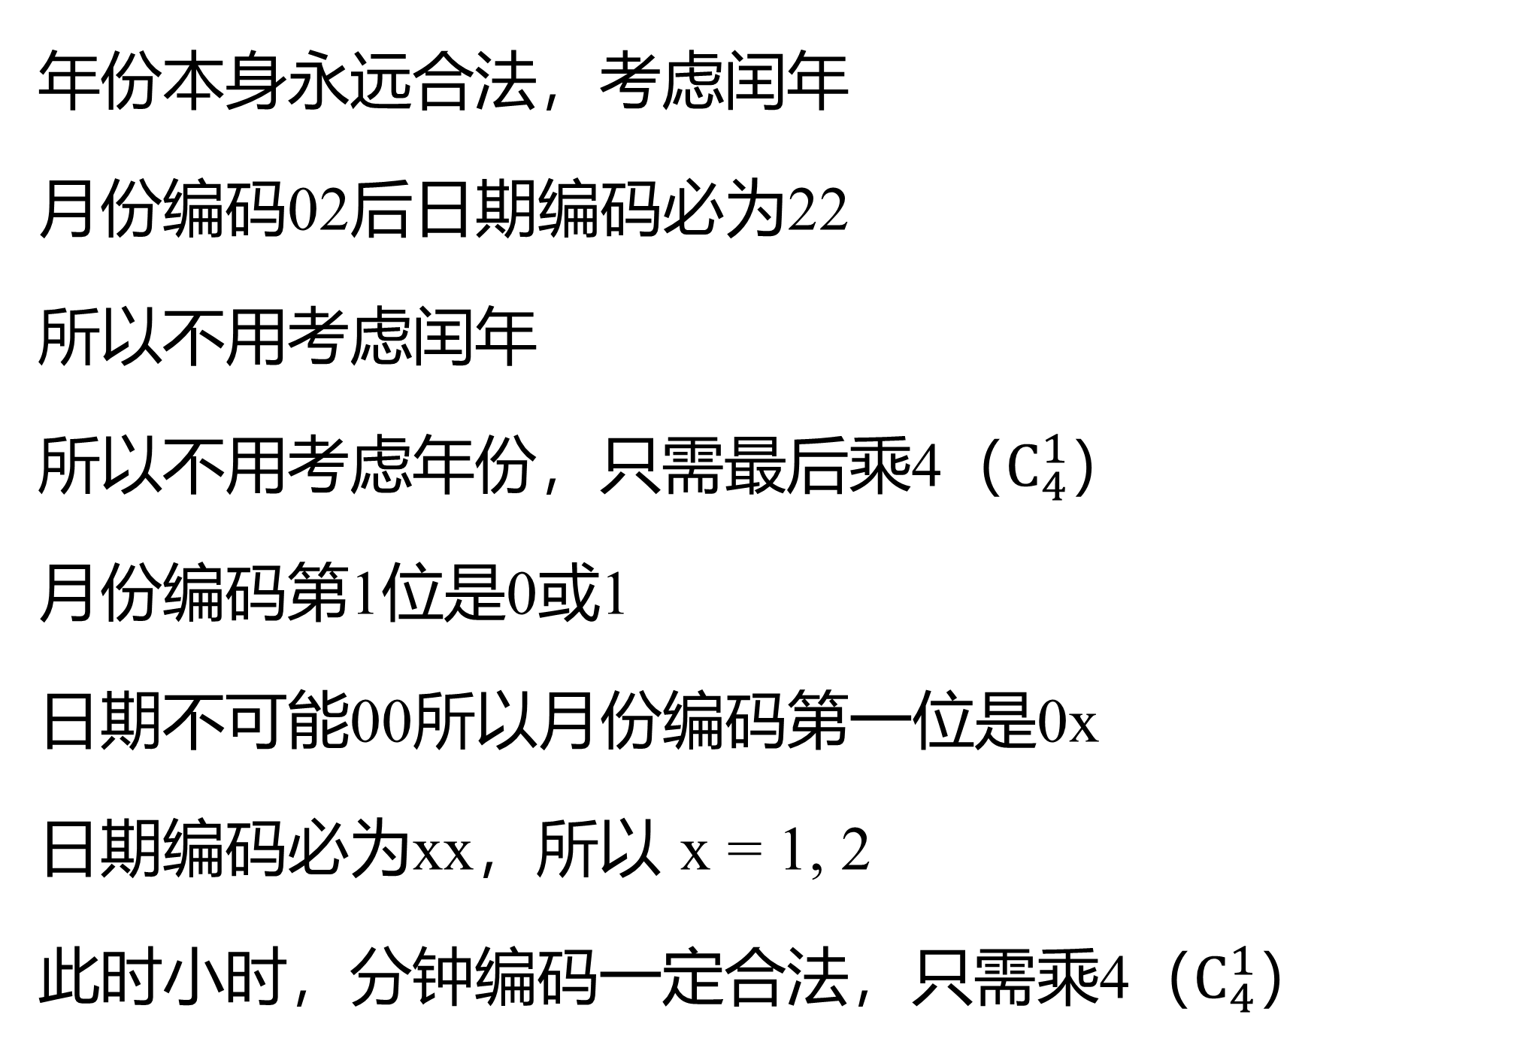
特殊时间
python版本
【题意分析】
年月日时分可以如图编码
找出所有合法编码
由两种不同数组成
其中一种数在每行出现且仅出现一次
【解题思路】
年份本身永远合法，考虑闰年
月份编码02后日期编码必为22
所以不用考虑闰年
所以不用考虑年份，只需最后乘4（$C_{4}^{1}$）
月份编码第1位是0或1
日期不可能00所以月份编码第一位是0x
日期编码必为xx，所以 x = 1, 2
此时小时，分钟编码一定合法，只需乘4（$C_{4}^{1}$）

Slide 7
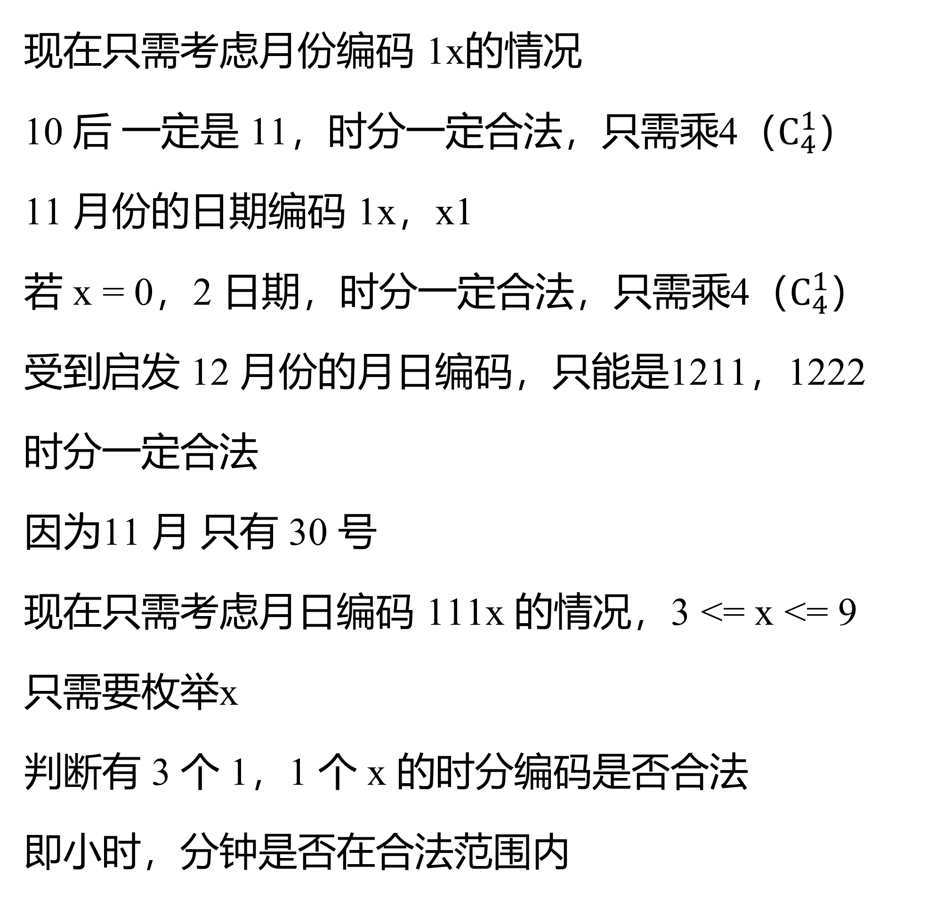
特殊时间
python版本
现在只需考虑月份编码 1x的情况
10 后 一定是 11，时分一定合法，只需乘4（$C_{4}^{1}$）
11 月份的日期编码 1x，x1
若 x = 0，2 日期，时分一定合法，只需乘4（$C_{4}^{1}$）
受到启发 12 月份的月日编码，只能是1211，1222
时分一定合法
因为11 月 只有 30 号
现在只需考虑月日编码 111x 的情况，3 <= x <= 9
只需要枚举x
判断有 3 个 1，1 个 x 的时分编码是否合法
即小时，分钟是否在合法范围内
【解题思路】

Slide 8
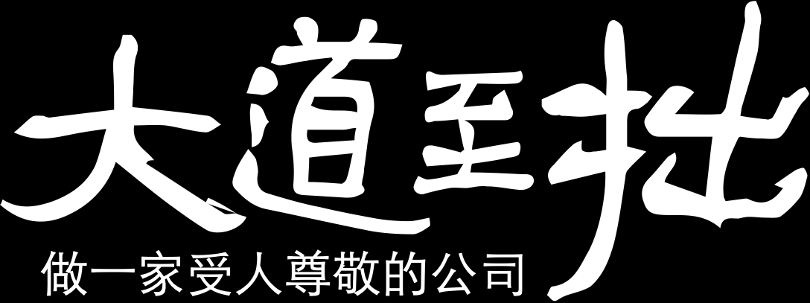
连接高校和企业·助力职业教育升级

